Slide 1
Älykäs kasvatusalusta
Juska Forelius, Niko Hakala, Konstantin Gurin, Pekka Helenius

Slide 2
Mitä teemme?
Järjestelmä joka automatisoi mm. kasvien kastelun.
Järjestelmäkokonaisuuteen on tavoite tuottaa toimiva back end –ratkaisu ja mahdollisesti myös front end.
Käytämme projektiin raspberry pi model 3b+
Ohjelmistokielenä käytämme python3

Slide 3
Tavoitteet
Päätavoitteet:
Tuottaa toimiva kasvienkasvatusjärjestelmä.
Oppia python3 kieltä ja raspberry pin käyttöä.
Lisätavoitteita:
Backend johon kerätään lokitietoja järjestelmästä.
Frontend josta näkee kasvatusjärjestelmän tietoja, kasvin kosteusarvoja ja veden kulutusta.

Slide 4
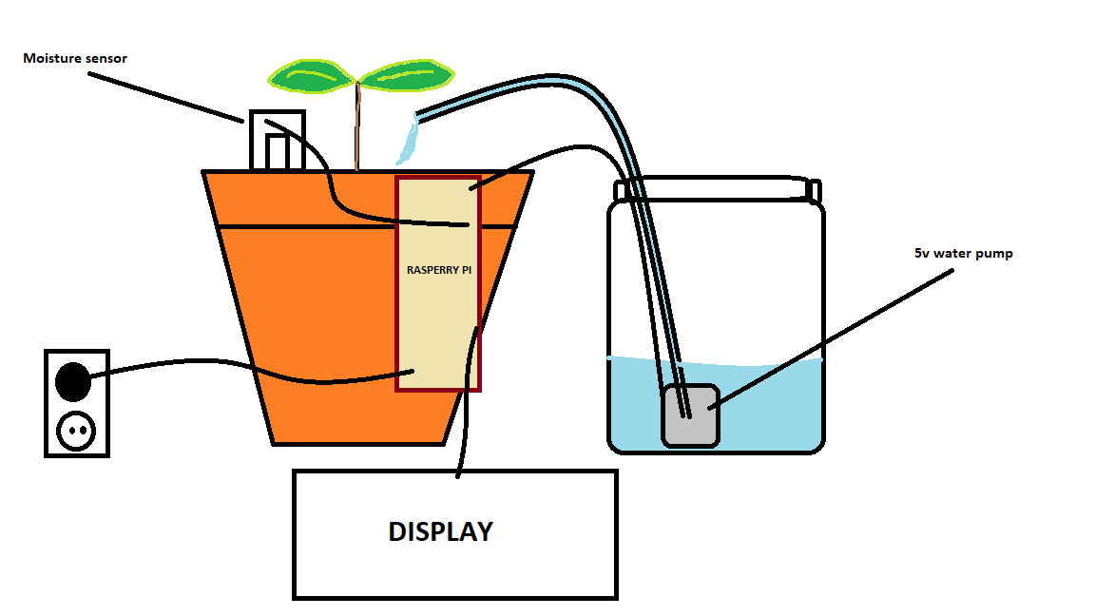

Slide 5
Projektin rajaus ja budjetti
Projektissa ensisijaisena valmistamme itse tuotteen jonka jälkeen teemme backend ratkaisun.
Kun nämä ovat valmiit teemme frontendin.
Laitehankinnat teemme itse, budjetti per henkilö on noin ~20€

Slide 6
Riskit ja onnistumisen edellytykset
Riskit:
Vesivahinko, koodit ei toimi, laitteet rikki, kasvi kuolee, fyysinen turvallisuus.
Onnistumisen edellytykset:
Vesivahinko estetään siten että aloitetaan pienellä määrällä vettä.
Koodin toimivuuden testausta.
Laitteiden toiminnan testaus ja varaosat.
Fyysinen turvallisuus hoidetaan valvomalla komponentteja.

Slide 7
Kiitos!

